Slide 1
Das Interessante über Albert Einstein
Gabriel Kalazić 8.A

Slide 2
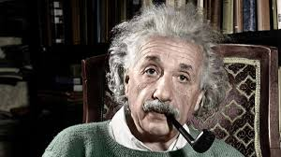
geboren: am14. März 1879,​
in Ulm​
gestorben: am 18. April 1955,​

Slide 3
in Princeton, New Jersey​
ein theoretischer Physiker ​
sein Hauptwerk:​
die Relativitätstheorie​
einer der größten Physiker aller Zeiten​

Slide 4
Einsteins Hauptwerk, die Relativitätstheorie, machte ihn weltberühmt. Im Jahr 1905 erschien seine Arbeit mit dem Titel Zur Elektrodynamik bewegter Körper, deren Inhalt heute als spezielle Relativitätstheorie bezeichnet wird.

Slide 5
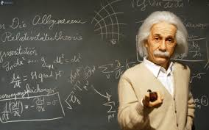
1915 publizierte er die allgemeine Relativitätstheorie. Auch zur Quantenphysi leistete er wesentliche Beiträge. „Für seine Verdienste um die theoretische Physik, besonders für seine Entdeckung des Gesetzes des photoelektrischen Effekts“.

Slide 6
Albert Einstein gilt als Inbegriff des Forschers und Genies. Er nutzte seine außerordentliche Bekanntheit auch außerhalb der naturwissenschaftlichen Fachwelt bei seinem Einsatz für Völkerverständigung und Frieden.

